Slide 1
L’ALLENAMENTO DELL’ALZATORE
corso di I° grado
Relatore: Gualdi Simone

Slide 2
Analisi tecnica del fondamentale palleggio d’alzata
Il ruolo del libero
Allenamento dell’alzatore
Allenamento del libero

Slide 3
L’ALZATORE
Ruolo fondamentale e determinante
Fase ricezione punto: tra il 92% e il 97% di palloni toccati
Fase battuta punto: tra il 46% e il 61% di palloni toccati

Slide 4
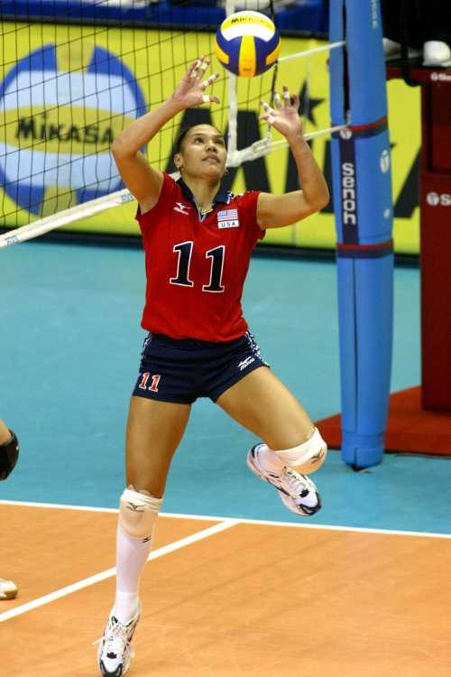
L’alzata: analisi tecnica
Mani forti (polsi e dita): forza, mobilità articolare
Pallone sopra alla testa in ogni situazione con le mani naturalmente aperte
Condizione di equilibrio e postura neutra indipendentemente dalla posizione in campo e dal tipo di palleggio

Slide 5
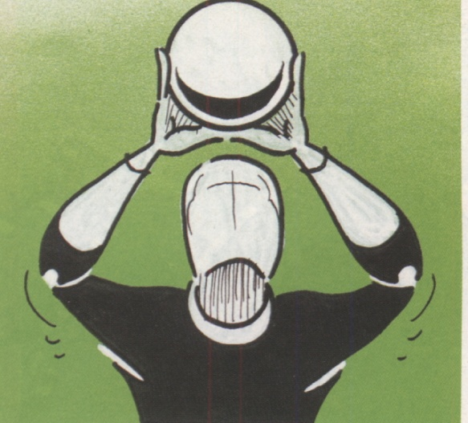
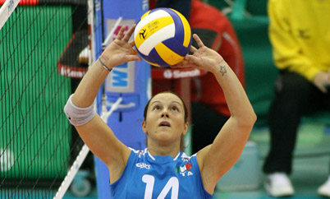
Posizione delle braccia
Posizione dei gomiti: la distanza tra i gomiti dipende dall’orientamento delle mani
L’altezza ottimale del tocco è un fattore individuale, deve essere costante

Slide 6

Mani aperte
Le mani sono naturalmente aperte per toccare una superficie di palla più ampia possibile
azione dell’indice nel controllo della spinta nel palleggio avanti
azione del pollice nel controllo della spinta nel palleggio dietro

Slide 7
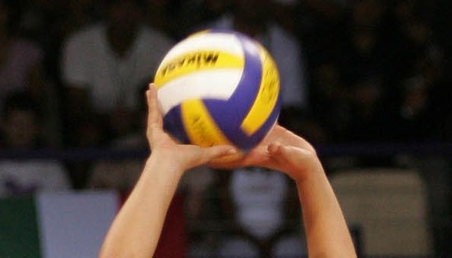
Entrata della palla nelle mani
Le mani devono essere reattive nella posizione di flessione dorsale con i pollici che guardano verso l’alto (massima spinta che produce una grande accelerazione iniziale)

Slide 8
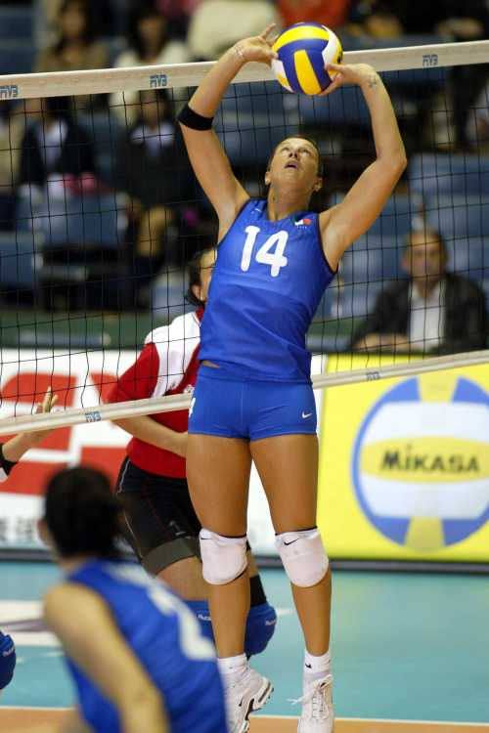
La velocità di uscita della palla
L’accelerazione che subisce la palla al momento del tocco è il fattore determinante la qualità delle traiettorie soprattutto in prospettiva del gioco veloce
Deve essere un fattore totalmente indipendente da posizione del corpo, condizione di equilibrio e “punto di appoggio” delle spinte
Durata della spinta a carico del polso (che presuppone la naturale mobilità dello stesso): indice più avanti nel palleggio avanti (ultimo dito a toccare il pallone), pollice più avanti nel palleggio dietro (ultimo dito a toccare il pallone)

Slide 9
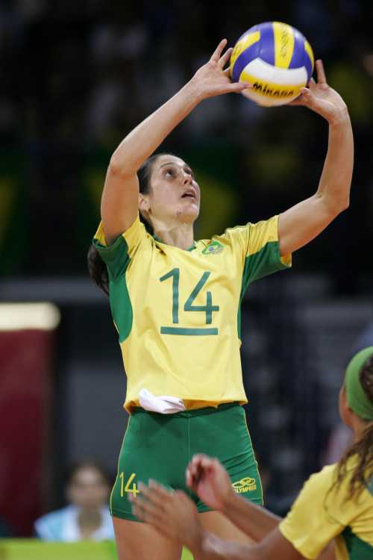
Quale è l’obiettivo fondamentale dell’alzata?

Slide 10
La precisione
spostamento anticipato sotto la palla
azione simmetrica delle mani: posizione all’entrata della palla, durante la spinta, al rilascio della palla;
coordinazione braccia-gambe (in particolare nel palleggio della palla alta)
orientamento delle spalle

Slide 11
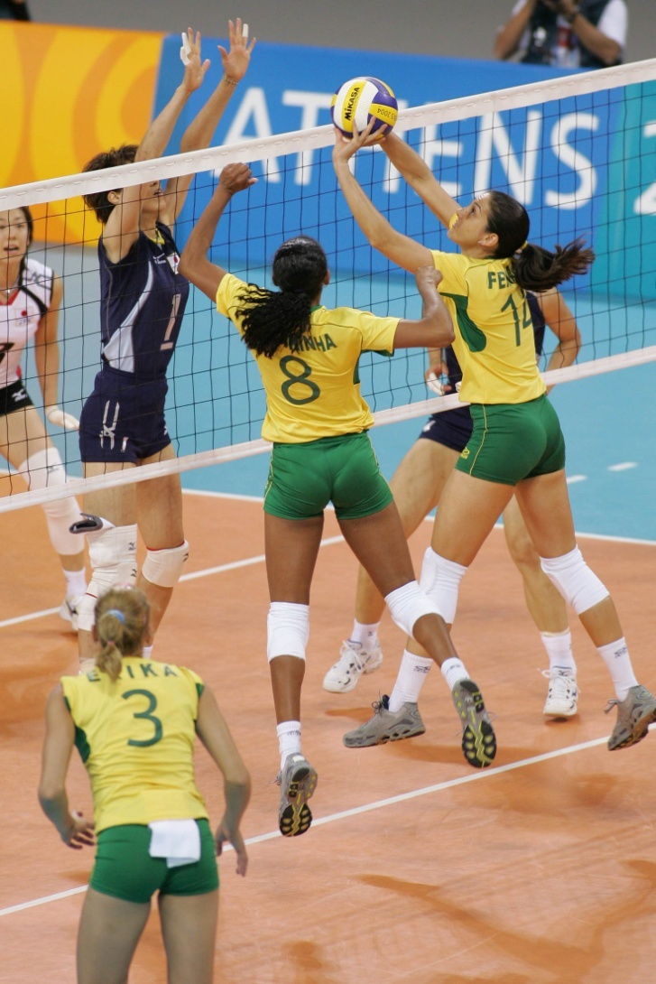
Le tecniche di alzata
Palleggio avanti
Palleggio dietro
Palleggio laterale (abilità)
Bagher (abilità)
Palleggio in salto

Slide 12
Impostazione didattica
Due scuole di riferimento:
Tempo di contatto lungo (presa e spinta della palla): sviluppo della sensibilità attraverso il controllo propriocettivo
Tempo di contatto breve: il pallone rimbalza sulle mani con effetto a trampolino

Slide 13
Metodologia di allenamento dell’alzatore
Allenamento specifico
Definizione e allenamento dell’altezza delle traiettorie di primo, secondo e terzo tempo avanti e dietro
Esercitazioni specifiche di entrata verso la rete e di uscita dalla rete in situazione di ricezione e di contrattacco
Esercitazioni sintetiche

Slide 14
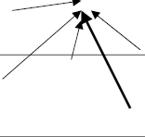
Motricità specifica: la ricerca della palla
movimenti di uscita dalla rete movimenti di entrata
verso la rete

Slide 15
Analisi tattica: criteri tattici riferiti alla propria squadra
conoscenza delle caratteristiche tecniche (capacità di differenziare le traiettorie) e psicologiche dei propri attaccanti (reazione in caso di errore o di attacco murato, rendimento nei momenti determinanti del set e della partita) per scegliere cosa fare in specifiche situazioni tecniche e di punteggio;
conoscenza delle principali opzioni per singola rotazione: definizione dell’attaccante di riferimento in ogni rotazione, utilizzo del primo tempo come attacco o per smarcare una attaccante;
memoria delle situazioni precedenti e capacità di cambiare strategia nel corso della partita e del set.

Slide 16
Analisi tattica: criteri tattici riferiti alla squadra avversaria
Conoscenza e analisi delle caratteristiche del muro avversario per impostare l’attacco:
ricerca del punto debole del sistema di muro avversario (per esempio alzatore basso);
caratteristiche dei centrali avversari: fisiche (alti, bassi, lenti, veloci), tecniche (tecnica di muro, motricità specifica), tattiche (capacità di lettura, aspettano o saltano ad opzione sul primo tempo);
caratteristiche degli schiacciatori: fisiche, tecniche (capacità di fare assistenza sul primo tempo), tattiche degli schiacciatori (capacità di lettura).

